Slide 1


Tava identitāte internetā - psiholoģiskie aspekti un problēmas
Valsts bērnu tiesību aizsardzības inspekcijas
Ģimeņu ar bērniem atbalsta departamenta referents - psihologs Raitis Eglītis
Notes:
Mani sauc Raitis. Es jums šodien stāstīšu par to, kā mēs veidojam savu tēlu internetā un kādas var būt problēmas veidojot to.
Galvenais, ko gribu pastāstīt ir reāli gadījumiem no UT pieredzes par to, kādus zvanus esam saņēmuši no pusaudžiem un kādas problēmas viņiem ir bijušas saistībā ar savu tēlu internetā. Tie tiešām būs ļoti interesanti, tāpēc sākumā noskaidrosim, kas ir identitāte.
Lietas no prezentācijas varētu būt kaut kur jau dzirdētas, taču lai kā mēs arī visur nestāstītu par piesardzību internetā, taču pat pieaugušie nereti pielaiž kļūdas

Slide 2
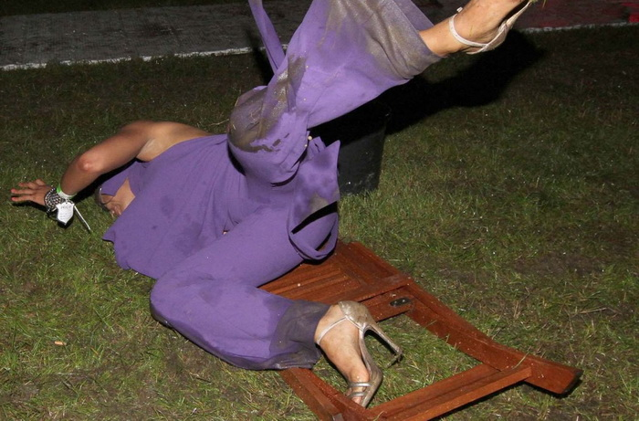
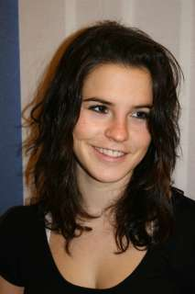
“Viola”
Notes:
Pirms es stāstīšu par violu
Uztaisīsim mazu aptauju
Kurš ir draugos?
Kurš ir facebookā?
Visiem noteikti ir arī profila bildes un albūmi – padomājiet kā jūs sevi attēlojat tajās – cik daudz tās atbilst patiesībai? Vai nav kaut kas, ko jūs mēģinat izcelt un kaut kas, ko mēģinat noslēpt? Šie būs jautājumi uz kuriem tālāk meklēsim atbildes, tomēr pirms to darīt, apskatīsim violas gadījumu
Paceliet roku, kas domā, ka viņu varētu pieņemt par darbā par klientu apkalpošanas speciālistu baņkā – to sievieti, kas sēž bankā aiz lodziņa
Šeit Viola ir jau vakarā ballējās – paceliet roku, kas tagad domā, ka viņu varētu pieņemt darbā?
Pareizi, jāizņem laukā pēdējā, līdzīgiir arī ar tēla veidošanu internetā pusaudžiem. Kaut kas tiek noslēpts, bet kaut kas tiek pastiprināts radot ilūzijas par sevi. Bieži tā tiek veidota interneta identitāte

Slide 3
Kas ir identitāte?
Identitāte –izjūta, ka savā ķermenī jūties kā mājās, apziņa, ka zini, uz ko ej, un iekšēja pārliecība, ka saņem atzīšanu no tiem, kuri tev svarīgi /Ē.Eriksons/
“Es esmu...”
Pusaudžu vecumā identitāte tikai veidojas, tāpēc internets ir “auglīga vieta” identitātes eksperimentiem
Notes:
Internetā pusaudži var atļauties to, ko nevarētu izdarīt dzīvē.
Es esmu
Par savu identitāti jūs varat stāstīt 20x atbildot uz jautājumu “es esmu” – es esmu brālis, māsa, mērķtiecīgs, es esmu džastina bībera fans. Atbildot šādi 20 reizes jūs gūsiet priekšstatu par to, kas jums dzīvē šobrīd ir nozīmīgi. Bet pusaudžu vecumā tās lietas mainās ļoti ātri un visiem patīk izmēģināt kaut ko jaunu un mainīt savus uzskatus. Internetā mēs parādam tikai kādu vienu pusi no sevis.
Ja paši sev mēs varam atbldēt uz šiem jautājumiem gōdīgi, tad internets ir vieta, kur mēs mēdzam melot vai nepateikt visu par savu identitāti. Piemēram, kā Viola, kura slēptu, ka viņai patīk pārāk daudz ballēties.

Slide 4
Kādēļ bērni izmaina savu tēlu internetā?
Ierobežota redzes informācija – var veidot tēlu, kādu vēlies un parādīt sevi tikai no pozitīvās puses, slēpjot trūkumus
Anonimitāte – nozīmīga informācija par sevi netiek atklāta, rodas “visvarenības izjūta”
Lai pārbaudītu, kā reaģēs citi (vai, izmainot sevi, es citiem patikšu labāk ?)
Lai kompensētu ierobežojumus:
  personības īpašības (kautrīgums);
  komunikācija ar cilvēkiem, kuri ikdienā nav fiziski pieejami (bērnu nami, pansionāti)
Notes:
Jo jaunāki bērni, jo vairāk sniedz nepatiesas ziņas par sevi – jo identitāte tikai veidojas. Jaunākiem bērniem salīdzinājumā ar vidusskolas pēdējo klašu skolēniem ir tendence palielināt savu vecumu, atspoguļot sevi vizuāli pievilcīgākus nekā dzīvē.
Meitenes biežāk nekā zēni melo par savu vecumu
Meitenēm nozīmīgi atspoguļot savu skaistumu (jo pusaudžu gados ir neapmierinātas ar savu izskatu), bet zēniem vīrišķību (jo sabiedrībā ir pieņemts, ka viņiem tādiem jābūt)
Kuram ir draugos ir kāds ar kuru dzīvē neesat runājuši. Vai kāds ar kuru nemaz dzīvē nevēlētos runāt
Bērni tīņu vecumā biežāk iesaistās komunikācijā ar svešiniekiem, kamēr pēdējo klašu skolnieki komunicē jau ar pazīstamiem cilvēkiem

Slide 5

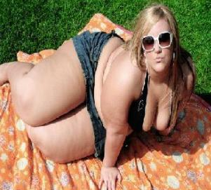
“Dana”
Notes:
Dana ir piereģistrējusies kādā sociālajā portālā un iepazīstās ar puišiem. Kādam puisim viņa ļoti iepatikās, tādēļ viņš gribēja satikt viņu dzīvē. Bet puisis pavisam nejauši nokaidroja, ka Dana par sevi neatklāj visu.
Viņš jutās vīlies un dusmīgs, jo dana sevi bija atspoguļojusi pavisam citādāk nekā reālajā dzīvē. Puisis bija tik dusmīgs, ka šo danas bildi ievietoja internetā un drīz tā kļuva par interneta sensāciju.
Dana savukārt izjūt pazemojumu, kā rezultātā nomāktību, zems pašvērtējums, suicidālas tendences utt.
Atcerieties, es teicu, ka meitenēm svarīgi uzsvērt fizisko skaistumu un noslēpt kaut kādas nepilnības. Šis ir vienkāršākais veids kā to darīt, bet mūsdienās ir arī dažādas fotoatēlu apstrādes programmas, piemēram, fotošops. Bet neaizmirsīsim arī par zēniem....

Slide 6
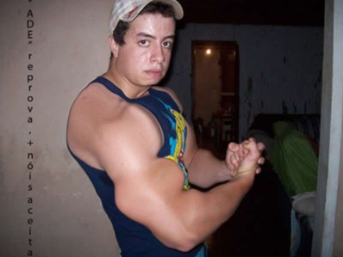
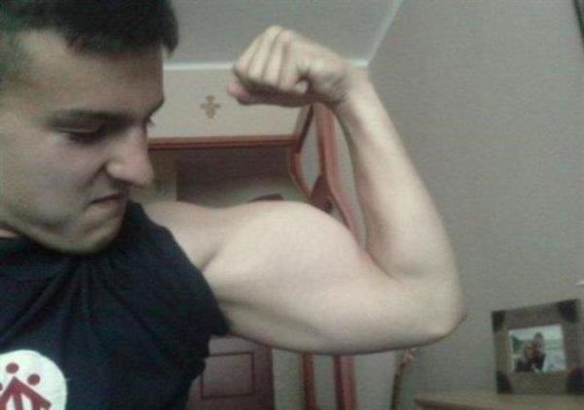
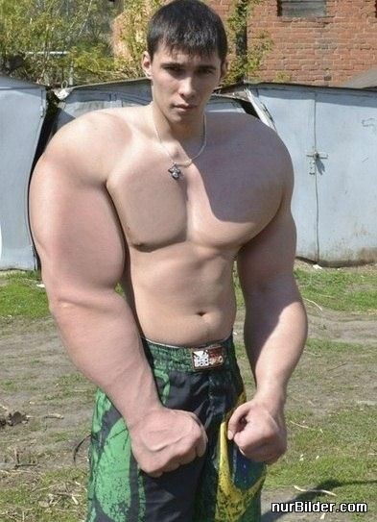
Notes:
Šie gan nav tie labākie fotošopa piemēri, bet diezgan uzskatāmi parāda zēnu vēlmi bildēs izskatīties vīrišķīgi.
Neesiet savu paziņu lokā redzējuši, kādu kurš stāv šādi (nodemonstrēt)

Slide 7
Jana un Jānis (vārdi mainīti)
Janai ļoti patika Jānis
Viņa labprātīgi tam sūtīja dažādus attēlus – ar atkailinātām ķermeņa daļām, nepiedienīgās pozās
Jānim tie likās smieklīgi, viņš attēlus nosūtīja saviem draugiem. Drīz tie bija izplatīti visā skolā, arī skolotājiem
Sekas:
Krimināllieta
Janai – sekmju pasliktināšanās, apsmiešana skolā,
nomāktība, pašnāvības domas
Notes:
Citreiz – administratīvie sodi

Slide 8
Katrīna un Karīna (vārdi mainīti)
Katrīna un Karīna (13 un 14 g.v.)
Zvana, jo esot pārbijušās – kāds pieaudzis vīrietis draudot izrēķināties
Izrādās – viltus profils, koķetēšana, bilžu komentēšana, tikšanās sarunāšana u.c.
Meitenes esot gribējušas tikai pajokoties
Sekas:
bailes, ka vīrietis varētu atriebties reālajā vidē
Meitenes izdzēsa savus “īstos” profilus
Notes:
Divas pusaudžu meitenes (13 un 14 gadi) jūtās pārbijušās, jo kāds pieaudzis vīrietis visu laiku zvanoties un draudot ar solījumiem noskaidrot abu meiteņu identitātes ar tele-operatoru starpniecību un sagādāt viņām lielas nepatikšanas. Izrādās, ka abas meitenes pirms vairākām nedēļām esot izveidojušas pieaugušas sievietes viltus profilu portālā draugiem.lv un caur šo profilu uzsākušas saraksti ar kādu pieaugušu nepazīstamu vīrieti, kurš „pirmais” vēlējies iepazīties. Meitenes esot ar vīrieti koķetējušas, komentējušas foto albūmus, rakstījušas, ka vīrietis patīkot, kā arī izteikušas seksuāla rakstura piedāvājumus. Divas reizes esot sarunājušas ar vīrieti satikties klātienē, bet pašas nav ieradušās. Vīrietim esot radušās aizdomas un viņš lūdzis sazināties ar sievieti telefoniski, taču meitenes, lai neatklātos esot viņam uzrakstījušas īsziņu no sava telefona. Vīrietis esot centies atzvanīt, taču meitenes neesot atbildējušas. Tad vīrietis sācis zvanīt no citiem numuriem un sapratis, ka tiekot muļķots, jo atbildēja pusaudzes, kuras sarunā neiesaistījās. Vīrietis izteicis draudus, ka tele-operatori viņam atklāšot numura īpašnieka identitāti, jo viņam esot saglabātas visas viltus rakstītās īsziņas. Meitenes ir pārbijušās, ka vīrietis varētu īstenot savus draudus un atriebties. Meitenes savas rīcības sākotnējos motīvus skaidro šādi: „Tas bija uzjautrinoši, mēs to darījām tāpat vien – „prikola pēc””. Abas meitenes esot izdzēsušas savus draugiem.lv profilus, jo baidoties, ka vīrietis varot viņas atrast.
Iespējamais risinājums. Iemesli tam, kāpēc cilvēki veido viltus profilus ir visdažādākie, to nosaka gan vecums, gan personiskā motivācija. Konkrētajā piemērā meiteņu rīcība bija spontāna un neapzināta – bez sākotnēja mērķa kādu maldināt vai aizskart. Nereti pusaudži veido viltus profilus, izmantojot anonimitāti un svešu identitāti, lai izmēģinātu dažādas lomas un uzvedības, ko reālajā dzīvē viņi pagaidām vēl neuzdrīkstas realizēt. Šādas rīcības pamatā ir vēlme iegūt noteiktas prasmes vai zināmu drošības pakāpi, kas ļautu tās pārnest uz reālajām attiecībām. Tomēr jebkādai rīcībai internetā ir savas robežas, ja tiek iesaistīti citi cilvēki. Neskatoties uz to, ka vīrietis tika maldināts un muļķots, viņam būtu jāuzņemas daļa atbildības par sekām, jo būdams pieaudzis cilvēks nespēja pamanīt un atšķirt viltus profilu no reāla cilvēka profila (pēc meiteņu stāstītā, vīrietis pirmais uzsācis saraksti). Lai nu kā, tas neattaisno meiteņu rīcību, tāpēc veidojot sarunu ar meitenēm ir jāpanāk, lai viņas apzinātos savas rīcības motīvus un kādas vajadzības ir to pamatā. Meitenēm vēlams palīdzēt saskatīt alternatīvu „pozitīvu” uzvedības modeli, kas turpmāk ļautu viņām apmierināt nerealizētās vajadzības saistībā ar augstāk minēto gadījumu. Kad meitenes jutīsies pārliecinātas, ka ir izpratušas savas rīcības motīvus un nožēlo tos, meitenēm var piedāvāt apsvērt (bet nevis uzspiest) iespēju vērsties pie vīrieša ar atvainošanos, piemēram, uzrakstot e-pasta vēstuli (izveidojot jaunu e-pasta adresi un neatklājot savas identitātes). Atvainošanās varētu mazinātu vīrieša dusmas un veicināt abu pušu samierināšanos, savukārt meitenēm tā palīdzētu mazināt bailes no iespējamās izrēķināšanās un atjaunot savas sociālās aktivitātes internetā.

Slide 9
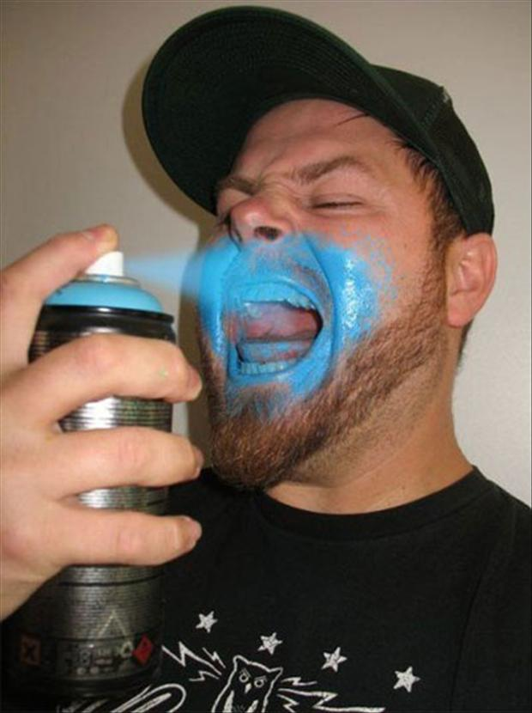
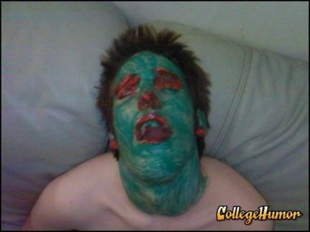
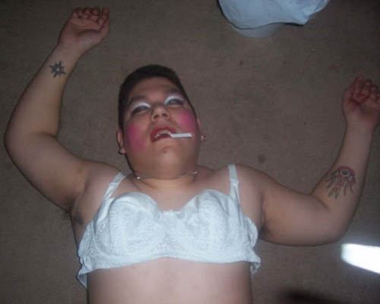
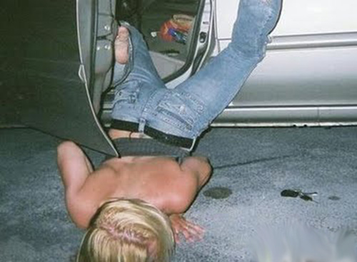
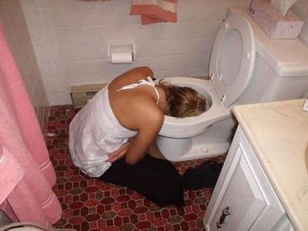
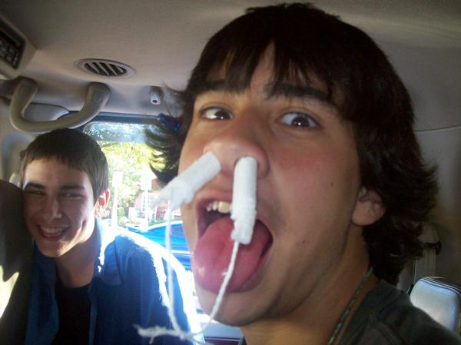
Padomā par savu tēlu internetā
Notes:
Vai tu gribētu, lai šīs bildes, redz tavs darba devējs, topošais puisis vai meitene, skolotāja ?

Slide 10
Liec aiz auss!
Veido savu tēlu atbildīgi un domā par sekām!
Joki internetā var novest pie administratīvās vai pat kriminālatbildības!
Internets ietekmē to, kā tu jūties reālajā vidē
Emocionālās sekas:
  Apsmiešana reālajā vidē
  Reputācijas zaudēšana
  Mācību grūtības
  Nomāktība
  Pašnāvības domas

Slide 11
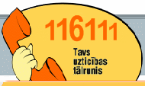
PALDIES PAR UZMANĪBU!
Bērnu un pusaudžu
uzticības tālrunis 116111
Iespēja saņemt informāciju un ziņot par pārkāpumiem internetā –
«Drošāka interneta centra» mājas lapā –
www.drossinternets.lv

Slide 12
Facebook ballīte
14 gadus veca meitene ievietoja facebook uzaicinājumu uz savu piecpadsmito dzimšanas dienu
Viņa gribēja būt populāra un novērtēta
200 cilvēku norādīja, ka ieradīšoties uz viesībām
Komentāros tika norādīts, ka tāds cilvēku pūlis noteikti varētu radīt pamatīgas nekārtības, taču meitene to ignorēja un teica, ka būs lieliska ballīte

Slide 13
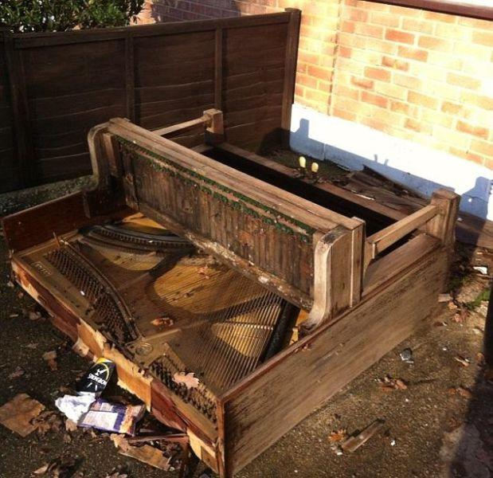
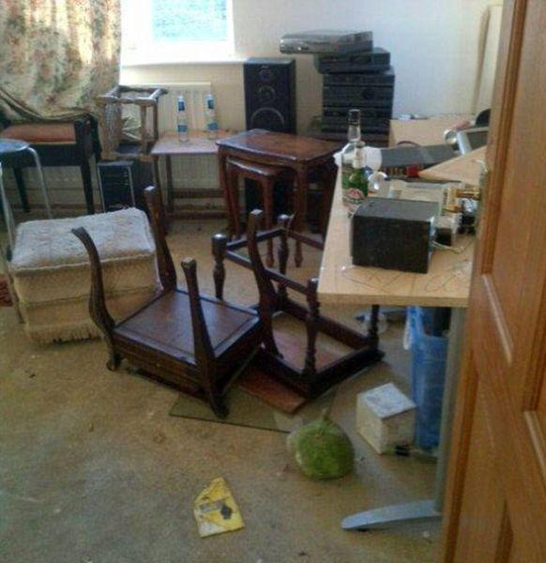
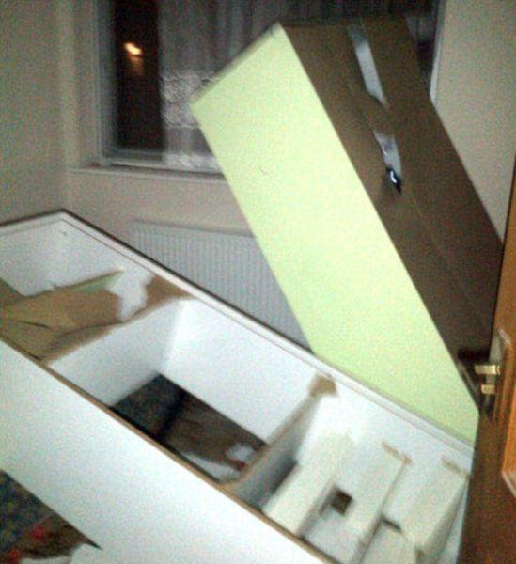
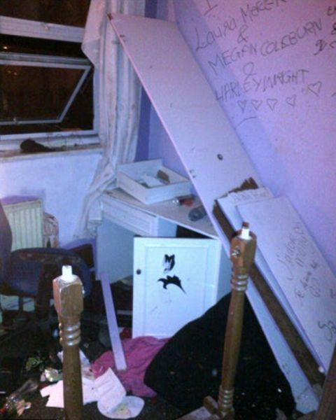
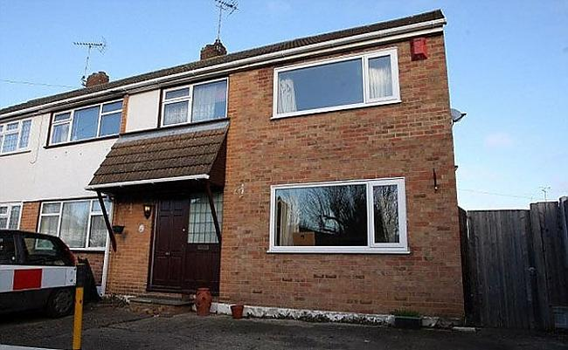
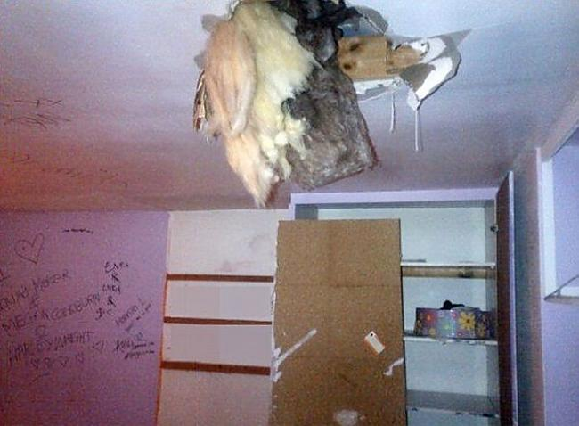
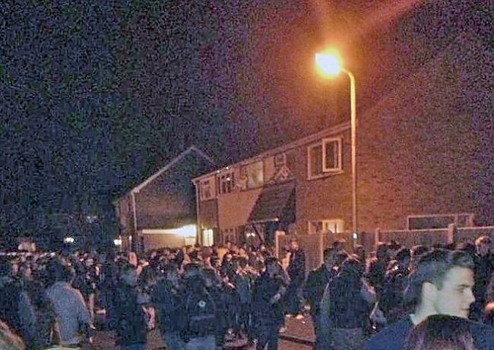
Vajadzēja tomēr ņemt vērā brīdinājumu....
Tika radīti zaudējumi 25,000 latu apmērā

